Slide 1
数据库技术
－SQL Server 2005

Slide 2
主要内容
SQL Server 2005系统概述
创建和管理数据库
数据库对象的创建与管理
数据库安全性
数据库完整性
备份与恢复
数据转换（导入与导出）

Slide 3
1 SQL Server 2005系统概述
版本：SQL Server 2005是一个产品系列，共有5个不同的版本。
  企业版（Enterprise Edition）
  标准版（Standard Edition）
  工作组版（Workgroup Edition）
  开发版（Developer Edition）
  简易版（Express Edition）

Slide 4
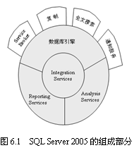
1 SQL Server 2005系统概述（续）
功能组成
  数据库引擎
  分析服务（Analysis Services）
  集成服务（Integration Services）
  复制技术
  通知服务（Notification Services）
  报表服务（Reporting Services）
  服务代理（Service Broker）
  全文搜索

Slide 5

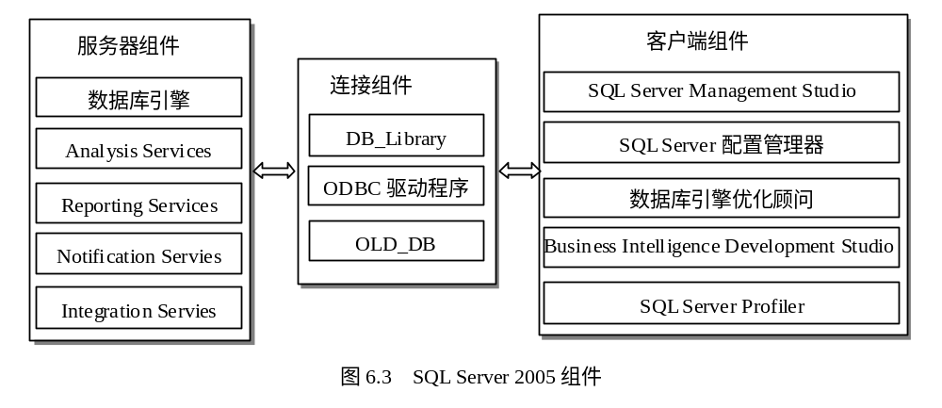
1 SQL Server 2005系统概述（续）
体系结构：C/S结构

Slide 6
1 SQL Server 2005系统概述（续）
使用
  安装
  工具与实用程序
  联机丛书

Slide 7
1 SQL Server 2005系统概述（续）
安装所需要的软硬件环境
  操作系统要求
  内存要求
  硬盘空间要求
  最低的处理器要求
  Internet和网络要求

Slide 8
操作系统
版本 | 需要的常用操作系统
企业版 | Windows Server 2003的Standard Edition、Enterprise Edition和Datacenter Edition版本，同时安装了SP1或更高版本。 Windows 2000的Server、Advanced Server和Datacenter Server版本，同时安装了SP4。
标准版 | 满足企业版的全部操作系统。 Windows 2000的Professional，同时安装SP4。 Windows XP Professional，同时安装SP2或更高版本。
工作组版 | 满足企业版和标准版的全部操作系统。 Windows 2000 Professional SP4。
简易版 | 满足企业版、标准版和工作组版的全部操作系统。 Windows XP Home Edition，同时安装SP2或更高版本。 Windows Server 2003 Web Edition，同时安装SP1或更高版本。
开发版 | 满足企业版、标准版和工作组版的全部操作系统。 Windows XP Home Edition，同时安装SP2或更高版本。

Slide 9
实例
默认实例
在计算机上第一次安装SQL Server 2005（并且此计算机上也没有安装其他的SQL Server版本），则默认是安装默认实例。
默认实例用当前使用的计算机网络名。
在一台计算机上只能安装一个默认实例。

Slide 10
命名示例
命名实例只是表示在安装过程中为实例指定了一个名称，然后就可以用该名称访问该实例。
访问命名实例的方法是：在SQL Server客户端工具中输入“计算机名/命名实例名”。
在一台计算机上可以安装多个命名实例。

Slide 11
多实例
一个实例代表一个独立的数据库管理系统
SQL Server 2005支持在同一台服务器上安装多个实例，或者在同一个服务器上同时安装SQL Server 2005和SQL Server的早期版本。
在安装过程中，可以选择安装一个默认实例
如果要安装多个实例，则必须给其他实例取不同的名称，这些实例均是命名实例。

Slide 12

安装及安装选项
以在Windows XP + SP2的操作系统上安装SQL Server 2005中文开发版为例，说明SQL Server 2005的安装过程及安装过程中的选项。

Slide 13
启动安装程序
将包含SQL Server 2005软件的光盘插入光驱后，系统将自动启动SQL Server 2005的安装程序，
也可以在资源管理器中通过运行SQL Server 2005光盘中的Setup.exe程序来启动安装程序。

Slide 14
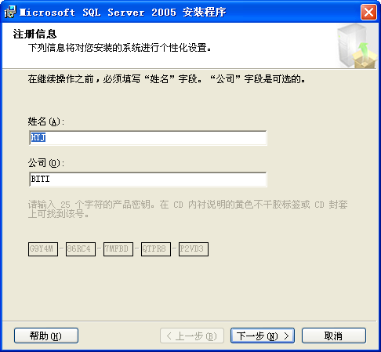
填写注册信息

Slide 15
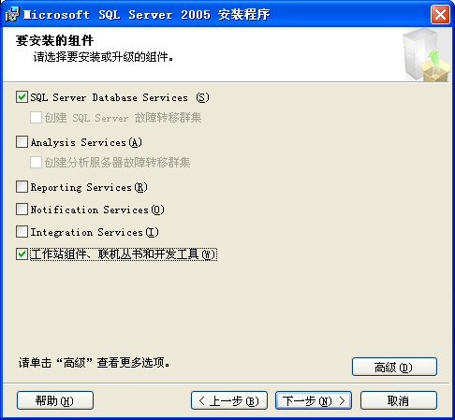
选择安装的组件

Slide 16
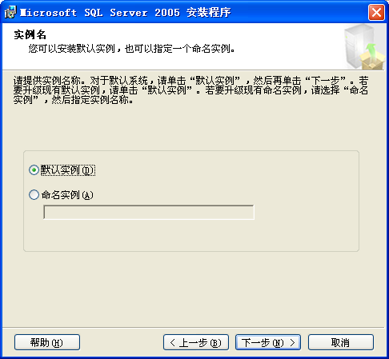
选择安装的实例

Slide 17
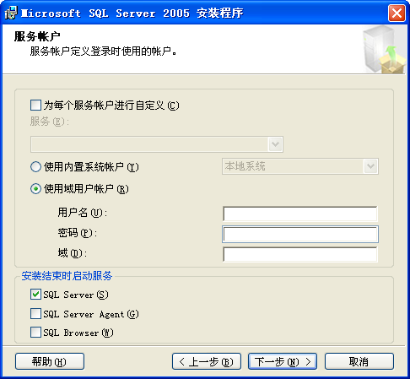
确定启动服务的帐户

Slide 18
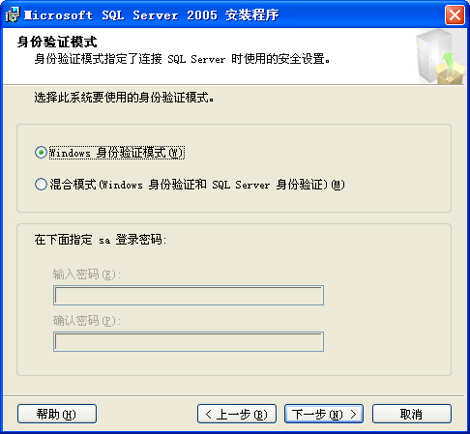
选择身份验证模式

Slide 19
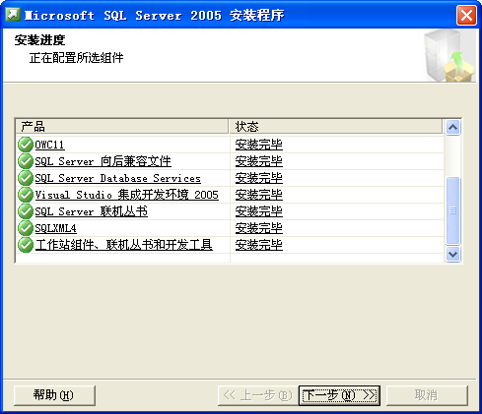
完成安装

Slide 20
配置SQL Server 2005
利用SQL Server配置管理器（SQL Server Configuration Manager）实现。
单击“开始”→“Microsoft SQL Server 2005”→“配置工具”→“SQL Server Configuration Manager”。

Slide 21
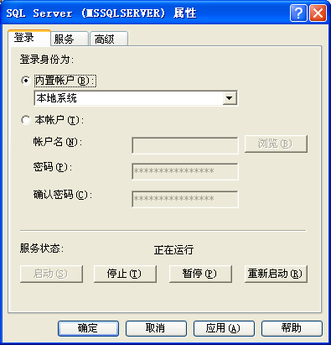
配置SQL Server 2005服务

Slide 22
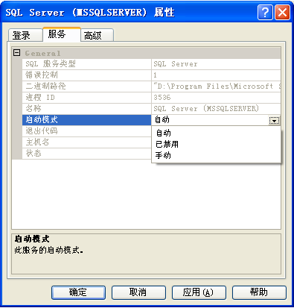
配置SQL Server 2005服务

Slide 23
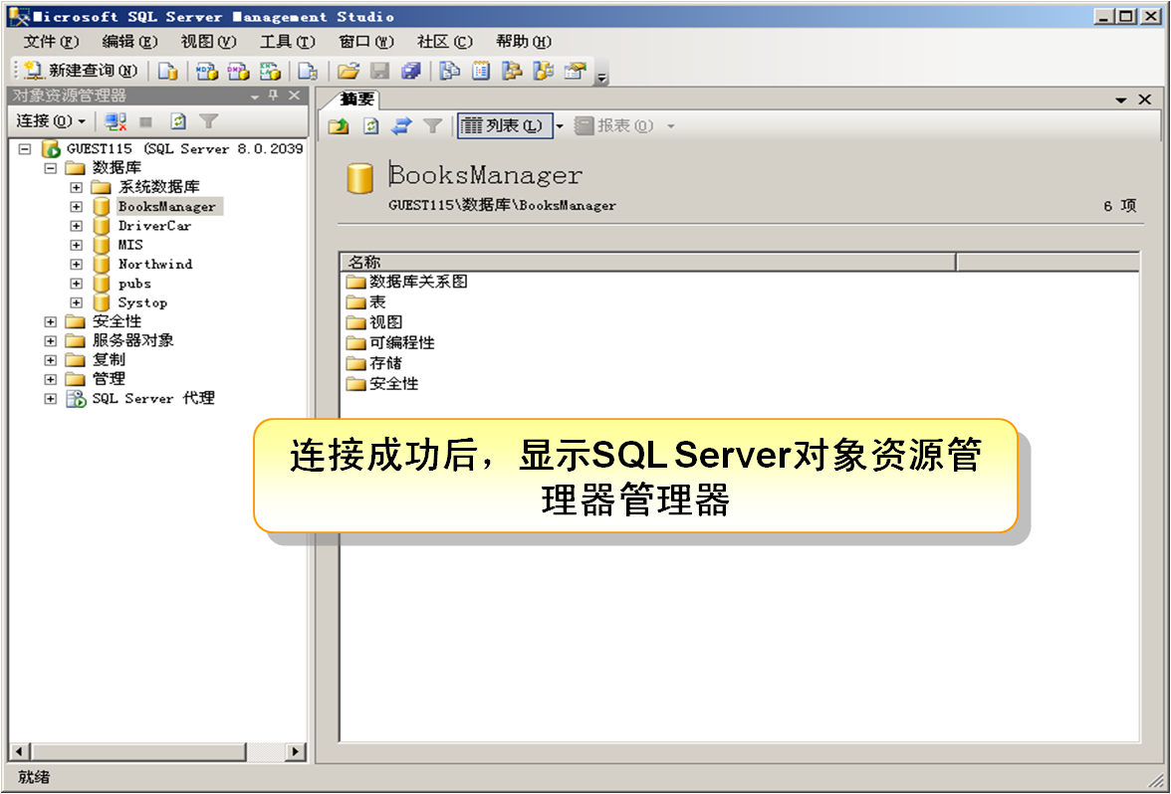
连接到SQL Server2005

Slide 24
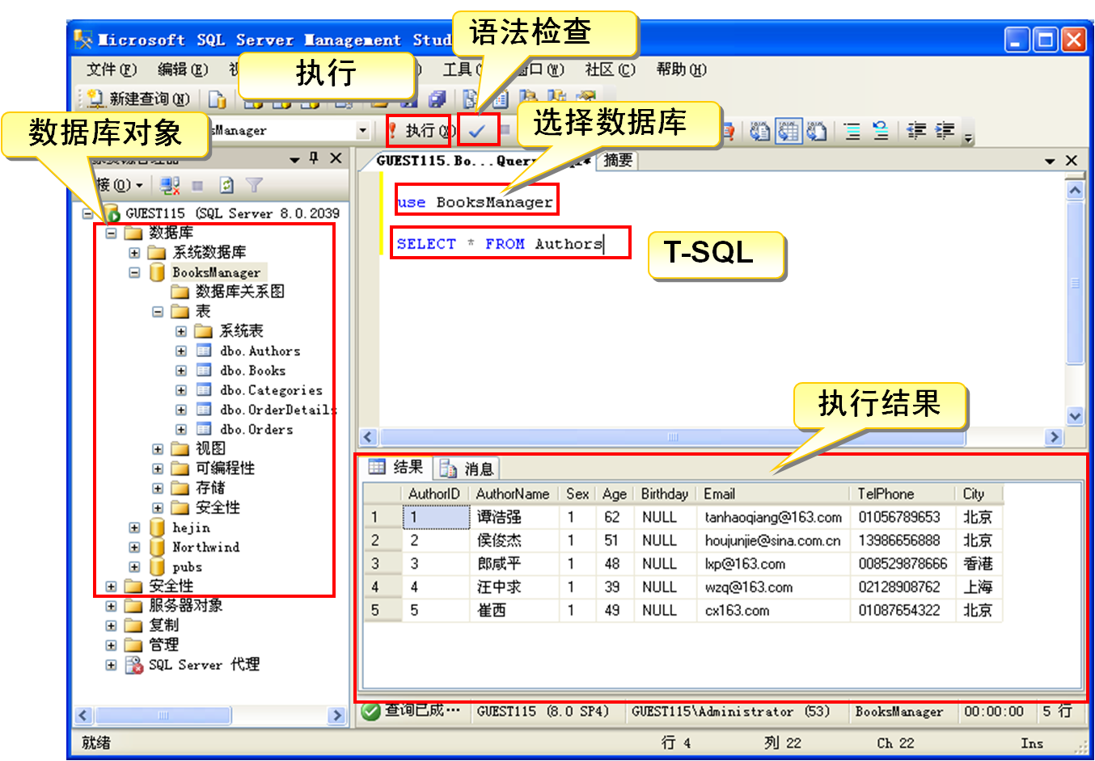
查询编辑器

Slide 25
主要内容
SQL Server 2005系统概述
创建和管理数据库
数据库对象的创建与管理
安全管理
备份与恢复
数据转换（导入与导出）

Slide 26
2-创建和管理数据库
数据库概述
  在一个实例中可以创建多个数据库
  每个数据库在物理上和逻辑上都是独立的。
  每个数据库存储相关的数据。
SQL Server将数据库分为两大类：
  系统数据库
  用户数据库。
系统数据库是SQL Server数据库管理系统自动创建和维护的，这些数据库用于保存维护系统正常运行的信息。
用户数据库保存与用户的业务有关的数据，用户数据库中的数据是用户来维护的。

Slide 27
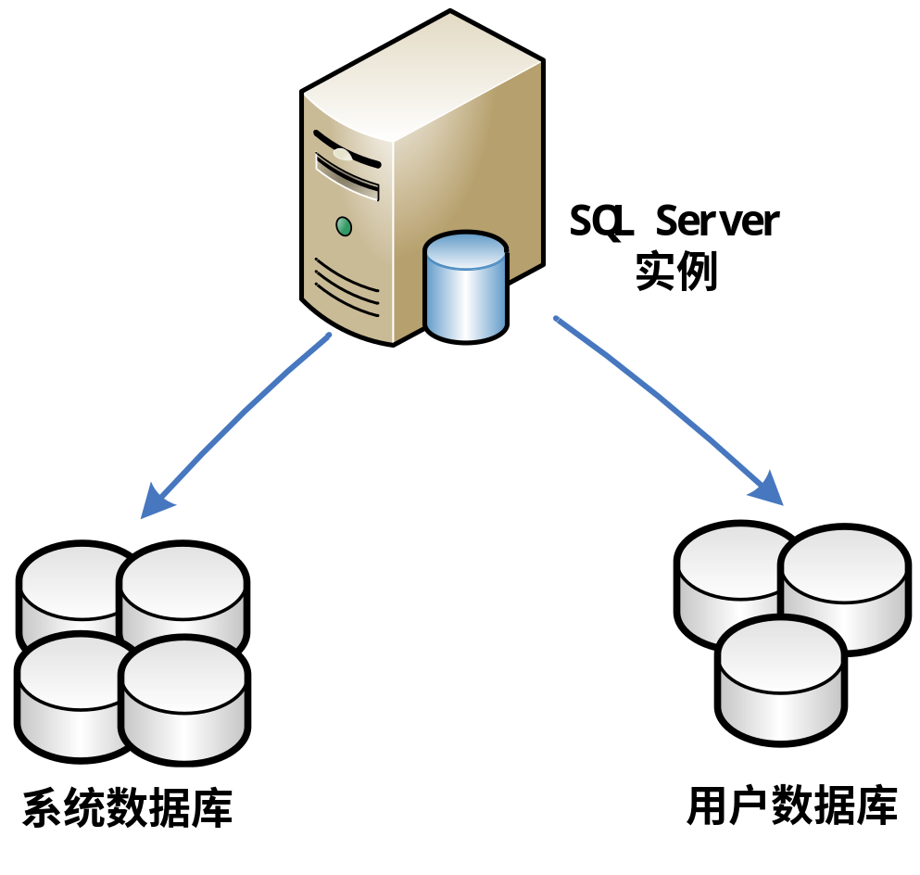
2-创建和管理数据库

Slide 28
2-创建和管理数据库
系统数据库
  master数据库：SQL Server 2005中最重要的数据库。记录了SQL Server实例的所有系统级信息。
  tempdb数据库：临时数据库，用于保存临时对象或中间结果集。
  model数据库：用作SQL Server实例上创建所有数据库的模板。
  msdb数据库：由SQL Server Agent用来计划警报和作业调度的数据库。

Slide 29
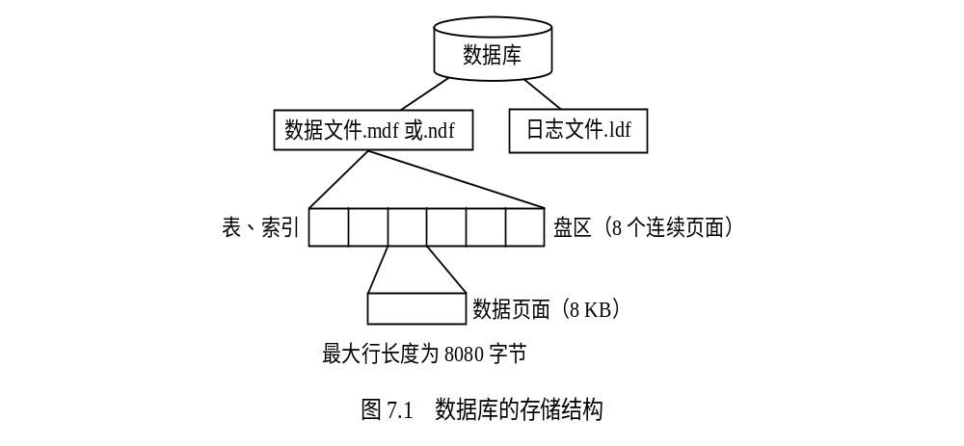
2-创建和管理数据库
数据库的存储结构
  主数据文件：用来存放数据。
  次数据文件：用来存放数据。
  事务日志文件：用来存放事务日志。

Slide 30
2-创建和管理数据库
数据库文件
  每个数据库都包含：
    一个主数据文件
    一个或多个日志文件
    零个或多个辅助数据文件
  每个文件都有：
    物理文件名
    逻辑文件名

Slide 31
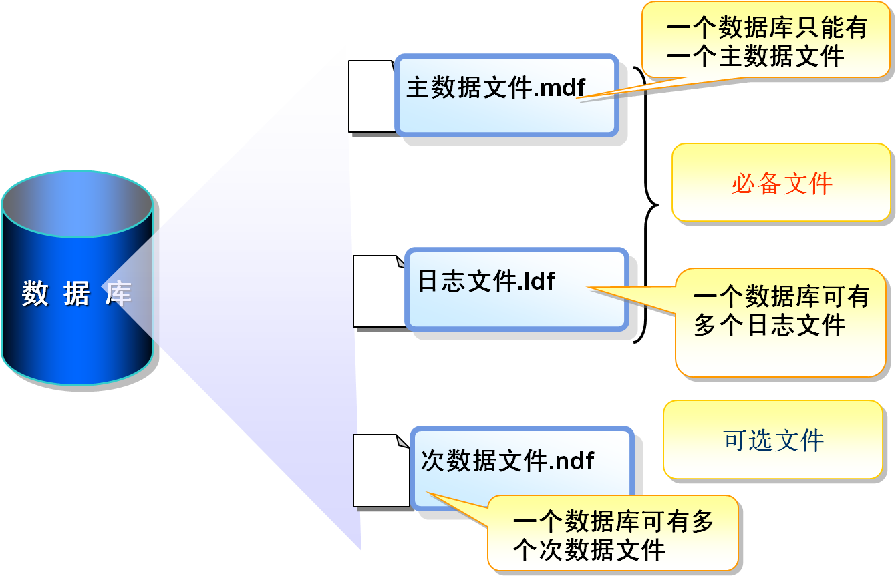
2-创建和管理数据库

Slide 32
2-创建和管理数据库
创建数据库
配置数据库
删除数据库
分离和附加数据库
上机实验题

Slide 33
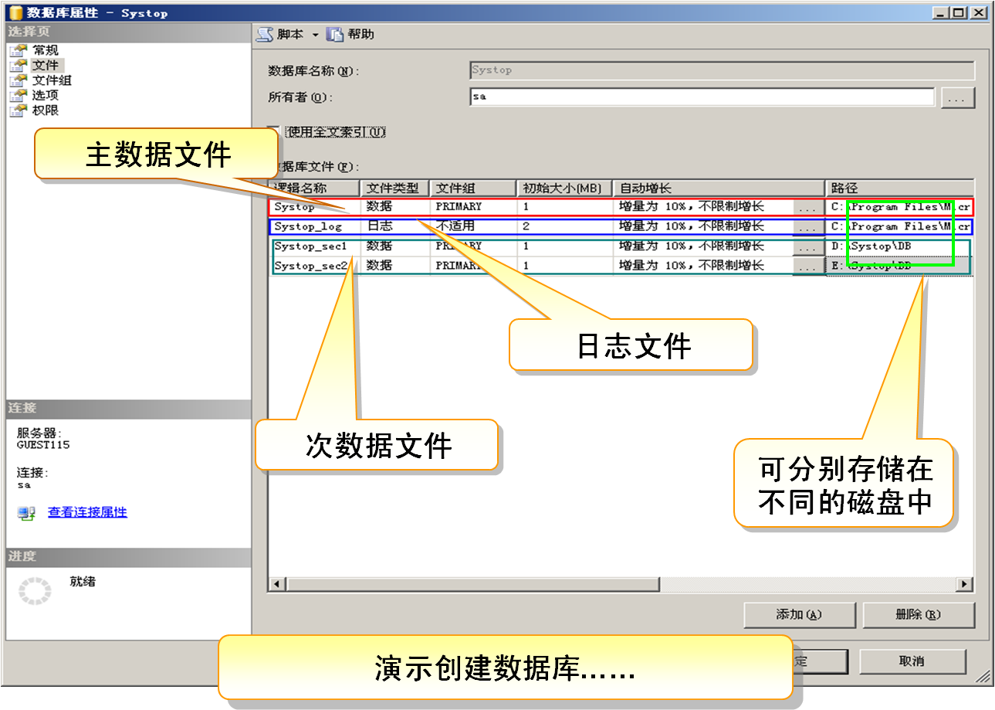
创建数据库

Slide 34
分离与附加
分离和附加数据库
  可以实现将数据库从一台计算机移动到另一台计算机，而不需要重新创建数据库。
  可以分离数据库的数据文件和事务日志文件，然后将它们重新附加到其他SQL Server实例中。
  分离数据库是指将数据库从SQL Server实例中删除，但不删除数据库中的数据文件和事务日志文件。
  分离数据库会保持数据库的数据文件和日志文件的完整和一致。
  用户不能使用被分离的数据库。

Slide 35
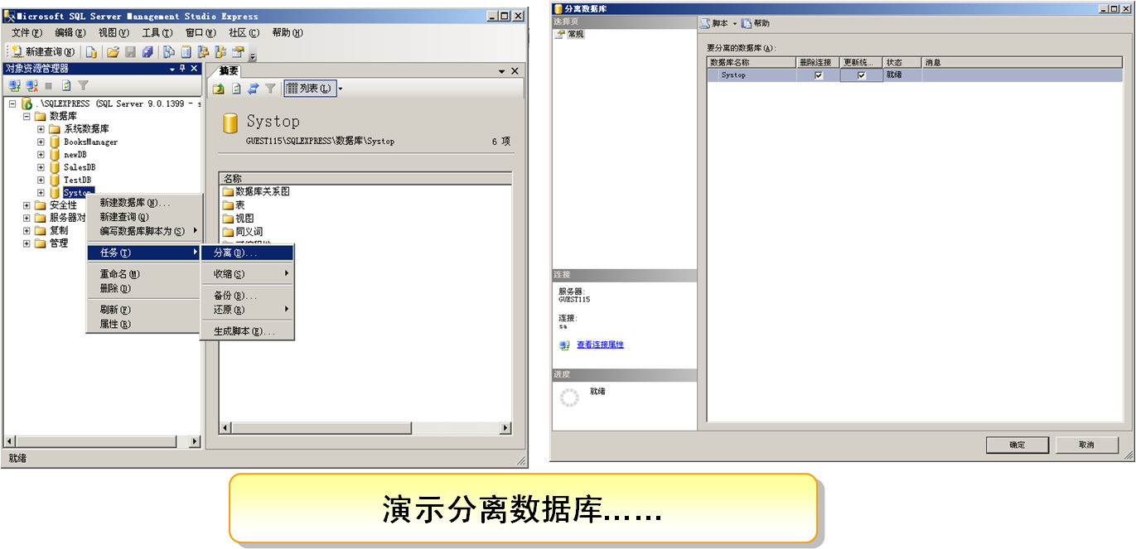
分离与附加

Slide 36
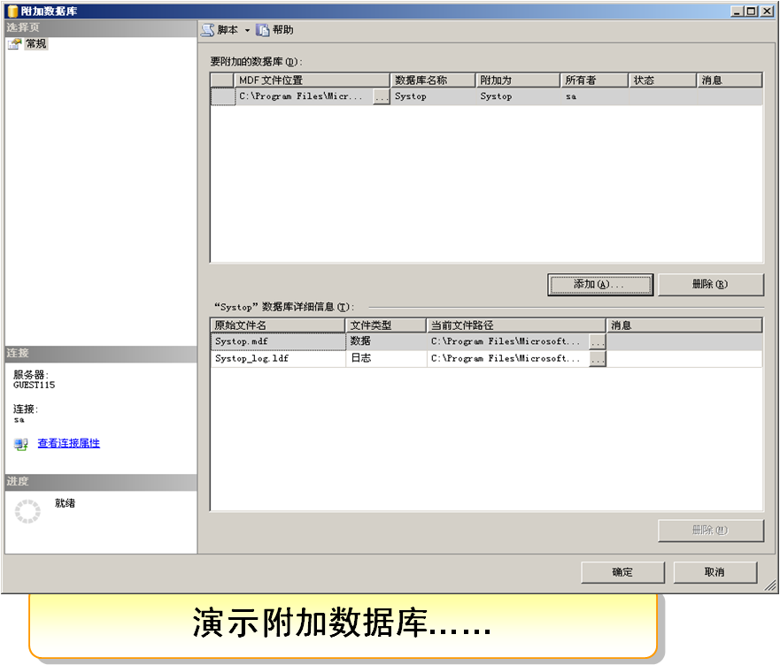
分离与附加

Slide 37
主要内容
SQL Server 2005系统概述
创建和管理数据库
数据库对象的创建与管理
数据库安全性
数据库完整性
备份与恢复
数据转换（导入与导出）

Slide 38
3-数据库对象的创建与管理
数据库对象：
  表
  索引
  视图
  存储过程
  触发器
  ……

Slide 39
3-数据库对象的创建与管理
表：数据库中的基本对象，用于存放数据。
表中的数据库完整性
  规则：指表中数据应满足一些基本条件。
  默认值：指表中数据的默认取值。
  约束：指表中数据应满足一些强制性条件，这些条件通常由用户在设计表时指定。
    NOT NULL,CHECK,UNIQUE,PRIMARY KEY,FOREIGN KEY

Slide 40
3-数据库对象的创建与管理
创建表
  方法一：使用Management Studio
  方法二：使用sql 脚本（create table命令）
定义完整性约束
修改表、删除表
索引的创建与管理
视图的创建与管理
上机实验

Slide 41
索引的创建与管理
索引：
  索引用于快速访问数据库表中的特定数据，它是对数据库表中一个或多个列的值进行排序的结构。
  索引提供指针以指向存储在表中指定列的数据值，然后根据指定的排序次序排列这些指针。

Slide 42
索引的创建与管理
索引类型
  聚集索引：数据表中记录的物理顺序与索引顺序相同。每个表只能有一个聚集索引。（类似书中的目录）
  非聚集索引：数据表中记录的物理顺序与索引顺序不同。每个表有多个非聚集索引。 （类似书后的索引）
  唯一索引表示表中任何两个记录的索引值都不相同，与表的主键类似。
  在创建主键和唯一性约束的列上会自动创建唯一性索引。

Slide 43
索引的创建与管理
3种方法来创建索引：
  使用SQL Server控制管理器创建索引。
  使用CREATE INDEX语句创建索引。
  使用CREATE TABLE语句创建索引。

Slide 44
视图的创建与管理
视图：
  视图是从一个或者多个表中使用SELECT语句导出的。那些用来导出视图的表称为基表。
  对其中所引用的基础表来说，视图的作用类似于筛选。
  视图通常用来集中、简化和自定义每个用户对数据库的不同认识。

Slide 45
视图的创建与管理
创建视图的方法：
  使用SQL Server控制管理器创建视图
  通过向导创建
  使用CREATE VIEW语句创建索引

Slide 46
视图的创建与管理
基于视图的查询

Slide 47
主要内容
SQL Server 2005系统概述
创建和管理数据库
数据库对象的创建与管理
数据库安全性
数据库完整性
备份与恢复
数据转换（导入与导出）

Slide 48
4-数据库安全性
安全控制概述
登录帐户
数据库用户
权限管理
角色

Slide 49
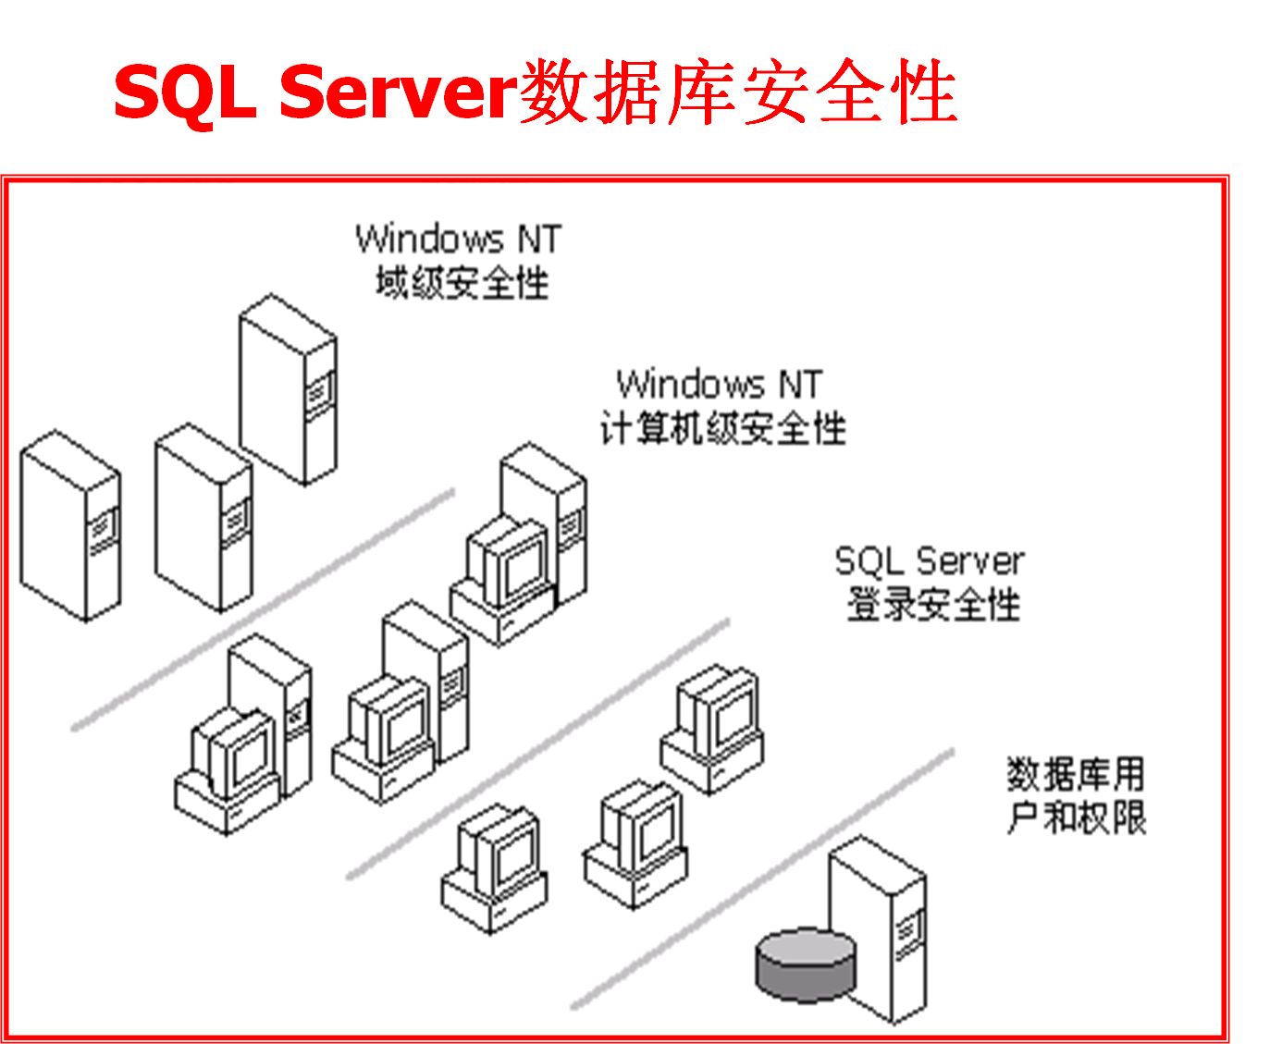

Slide 50
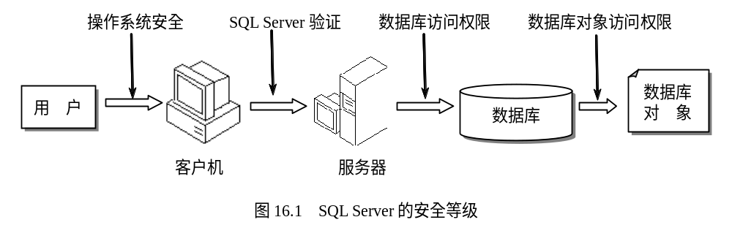
安全控制概述
SQL Server的安全控制
  客户机操作系统的安全性
  SQL Server的登录安全性
  数据库的使用安全性
  数据库对象的使用安全性

Slide 51
安全控制概述
权限的种类及用户的分类
  权限种类
    数据库管理系统维护权限
    数据库对象操作权限
  用户种类
    系统管理员（默认：sa）：DBA
    数据库对象拥有者
    普通用户

Slide 52
安全控制概述
设置身份验证模式
  Windows身份验证模式
  混合身份验证模式

Slide 53
登录帐户
建立登录账户
修改登录账户的属性
删除登录账户

Slide 54
数据库用户
建立数据库用户
Guest用户
删除数据库用户

Slide 55
权限管理
权限种类
  对象权限
  语句权限
  隐含权限
权限的管理
  授权：GRANT
  收回: REVOKE
  拒绝访问: DENY

Slide 56
角色
角色：一组具有相同权限的用户
  固定的服务器角色：服务器范围的角色
    添加成员（用户）
  固定的数据库角色：数据库级别的角色
    添加成员（用户）
  用户定义的角色：数据库级别的角色
    创建角色（以DBA登录）
    为角色授权
    添加成员（用户）

Slide 57
主要内容
SQL Server 2005系统概述
创建和管理数据库
数据库对象的创建与管理
数据库安全性
数据库完整性
备份与恢复
数据转换（导入与导出）

Slide 58
5 数据库完整性
SQL Server中数据库完整性的实施方法：
  主码约束：Primary key
  外码约束: Foreign key
  默认值 : Default
  非空： Not null
  唯一性： Unique
  自动编号：Identity
  检查约束： Check
  规则: Rule
  触发器(第8章 T-SQL)

Slide 59
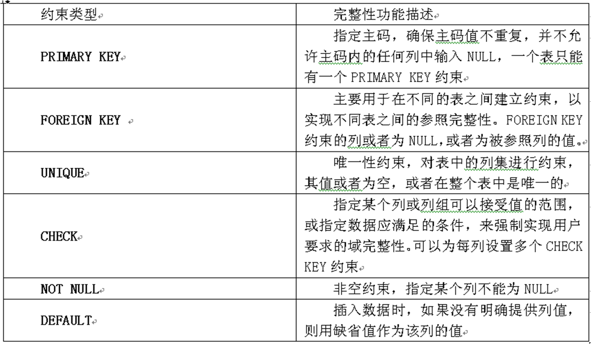
Create table中常用的约束

Slide 60
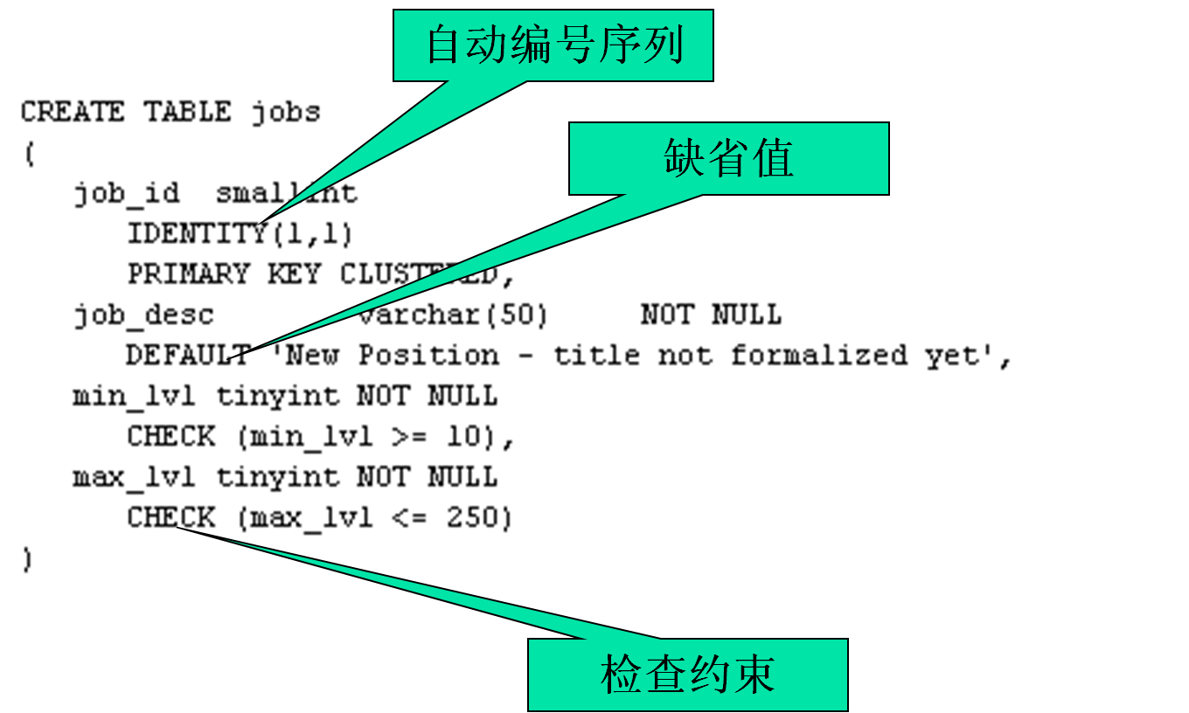
自动编号列的使用

Slide 61
主要内容
SQL Server 2005系统概述
创建和管理数据库
数据库对象的创建与管理
数据库安全性
数据库完整性
备份与恢复
数据转换（导入与导出）

Slide 62
6 备份与恢复－演示
备份数据库
  数据备份的重要性
  备份内容及备份时间
  备份设备
  SQL Server支持的备份类型
  备份策略
  实现备份
恢复数据库
  恢复的顺序
  实现恢复

Slide 63
主要内容
SQL Server 2005系统概述
创建和管理数据库
数据库对象的创建与管理
数据库安全性
数据库完整性
备份与恢复
数据转换（导入与导出）

Slide 64
7 数据转换（导入与导出）－演示

